Slide 1
YAPAY ZEKA DESTEKLİ MOBİL EĞİTİM PLATFORMU UYGULAMASI
Danışman - Dr. Öğr. Üyesi Timur İnan
Emirhan Aydın – 170421841
Bekir Başar Noyan – 171420013
Doğukan Kızıltepe - 170420039

Slide 2
Projenİn kapsamı
Bu proje, Swift diliyle geliştirilen ve MVVM-C mimarisi kullanılan yapay zekâ destekli bir iOS mobil uygulamayla, yabancı öğrencilerin Türkçe öğrenme sürecini kolaylaştırmayı amaçlamaktadır.
Uygulama; okuma, dinleme, yazma ve konuşma becerilerine odaklanmakta, kullanıcı seviyesine göre içerik sunmaktadır.
OpenAI tabanlı yapay zekâ, kullanıcılara anlık geri bildirim sağlar.
Proje, sadece mobil arayüzle sınırlı kalmayıp .NET 8, PostgreSQL ve Entity Framework gibi teknolojilerle desteklenen bir back-end altyapısını da içermektedir.
Bu yönüyle proje, kişiselleştirilmiş ve sürdürülebilir bir dil öğrenme deneyimi sunmaktadır.

Slide 3
Ekranlar
Sonraki slaytlarda ekranlarımızı, bu ekranların işleyişlerini, ekran görüntüleriyle beraber anlatacağız. Her ekran, uygulamanın kullanıcı deneyimini nasıl şekillendirdiğini ve dil öğrenme sürecine nasıl katkı sağladığını gösterecek şekilde tasarlandı. Böylece hem teknik yapı hem de kullanıcı odaklı tasarım detayları görsel olarak aktarılmış olacak.

Slide 4
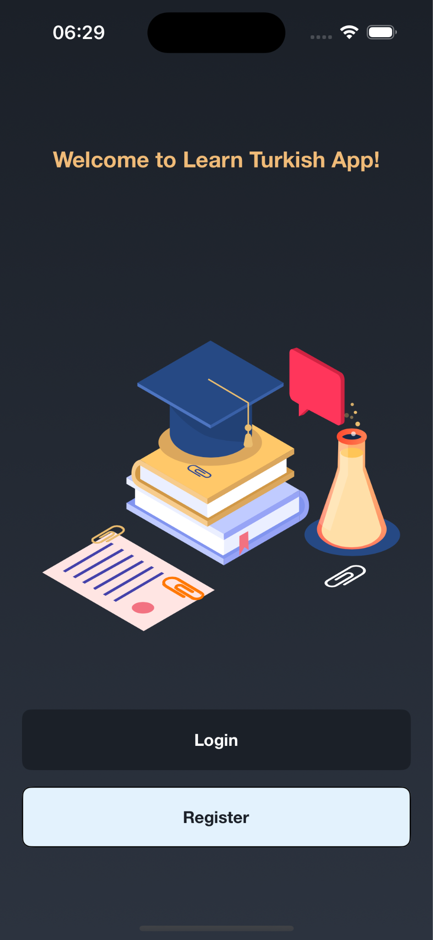
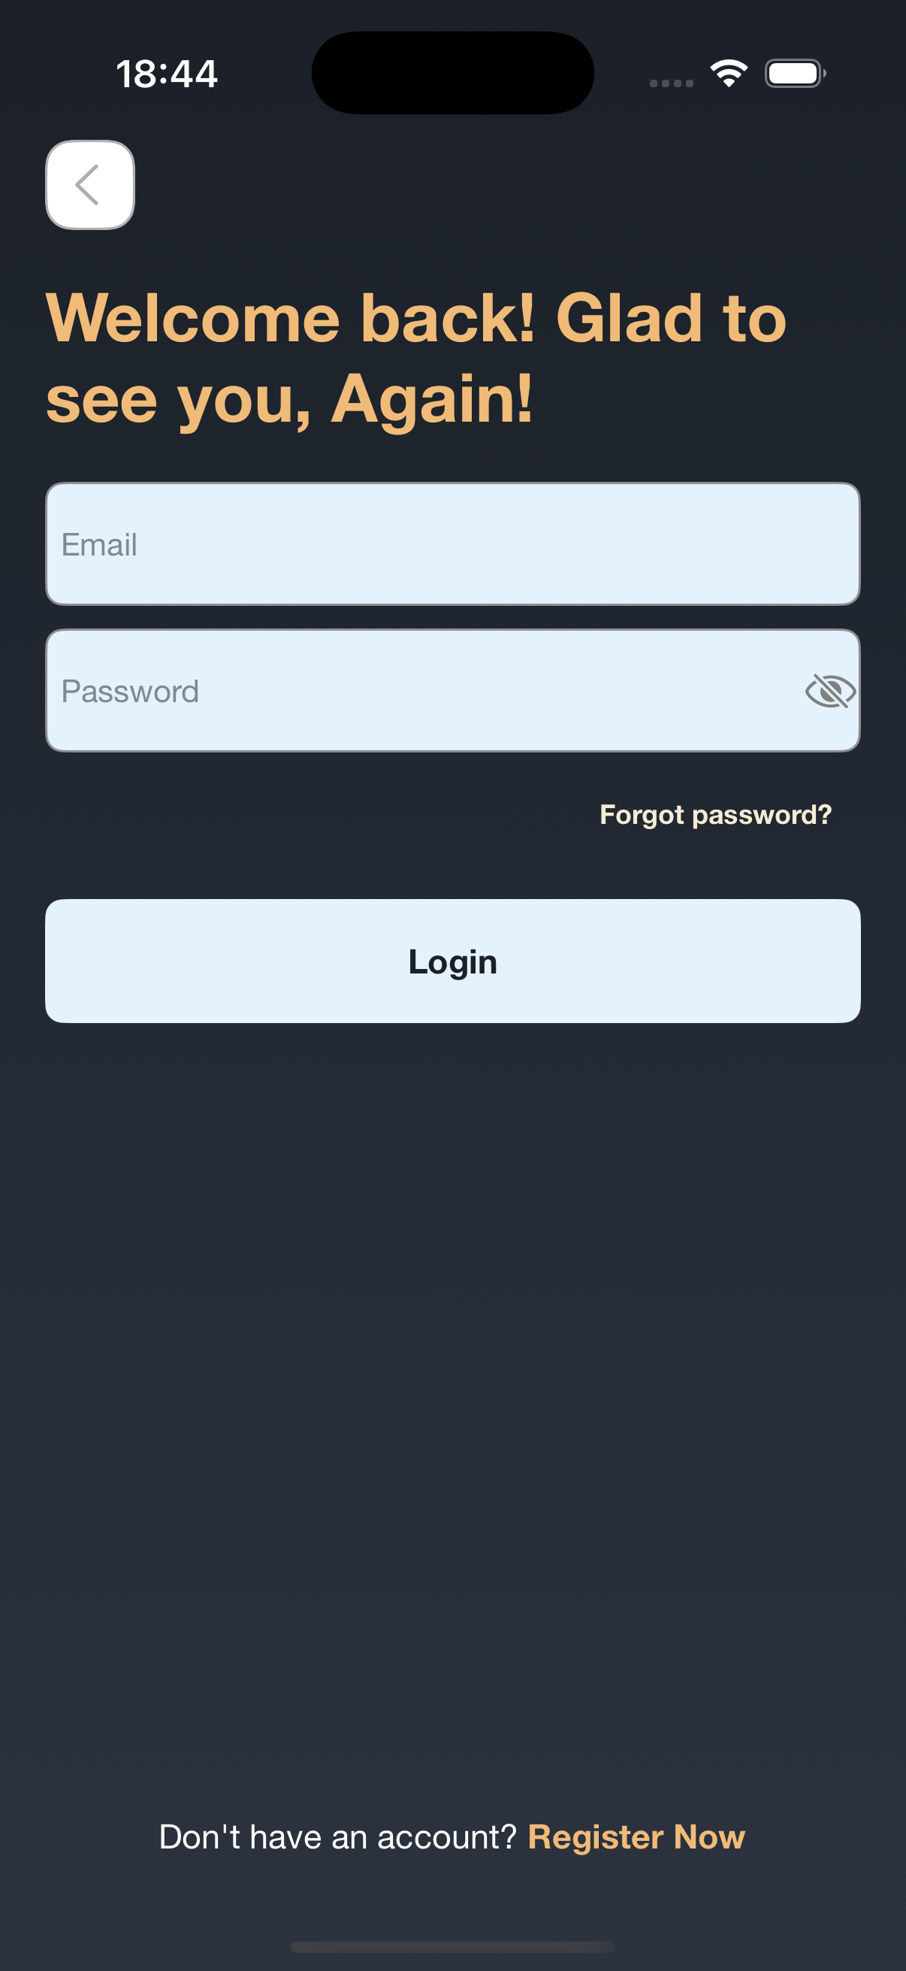
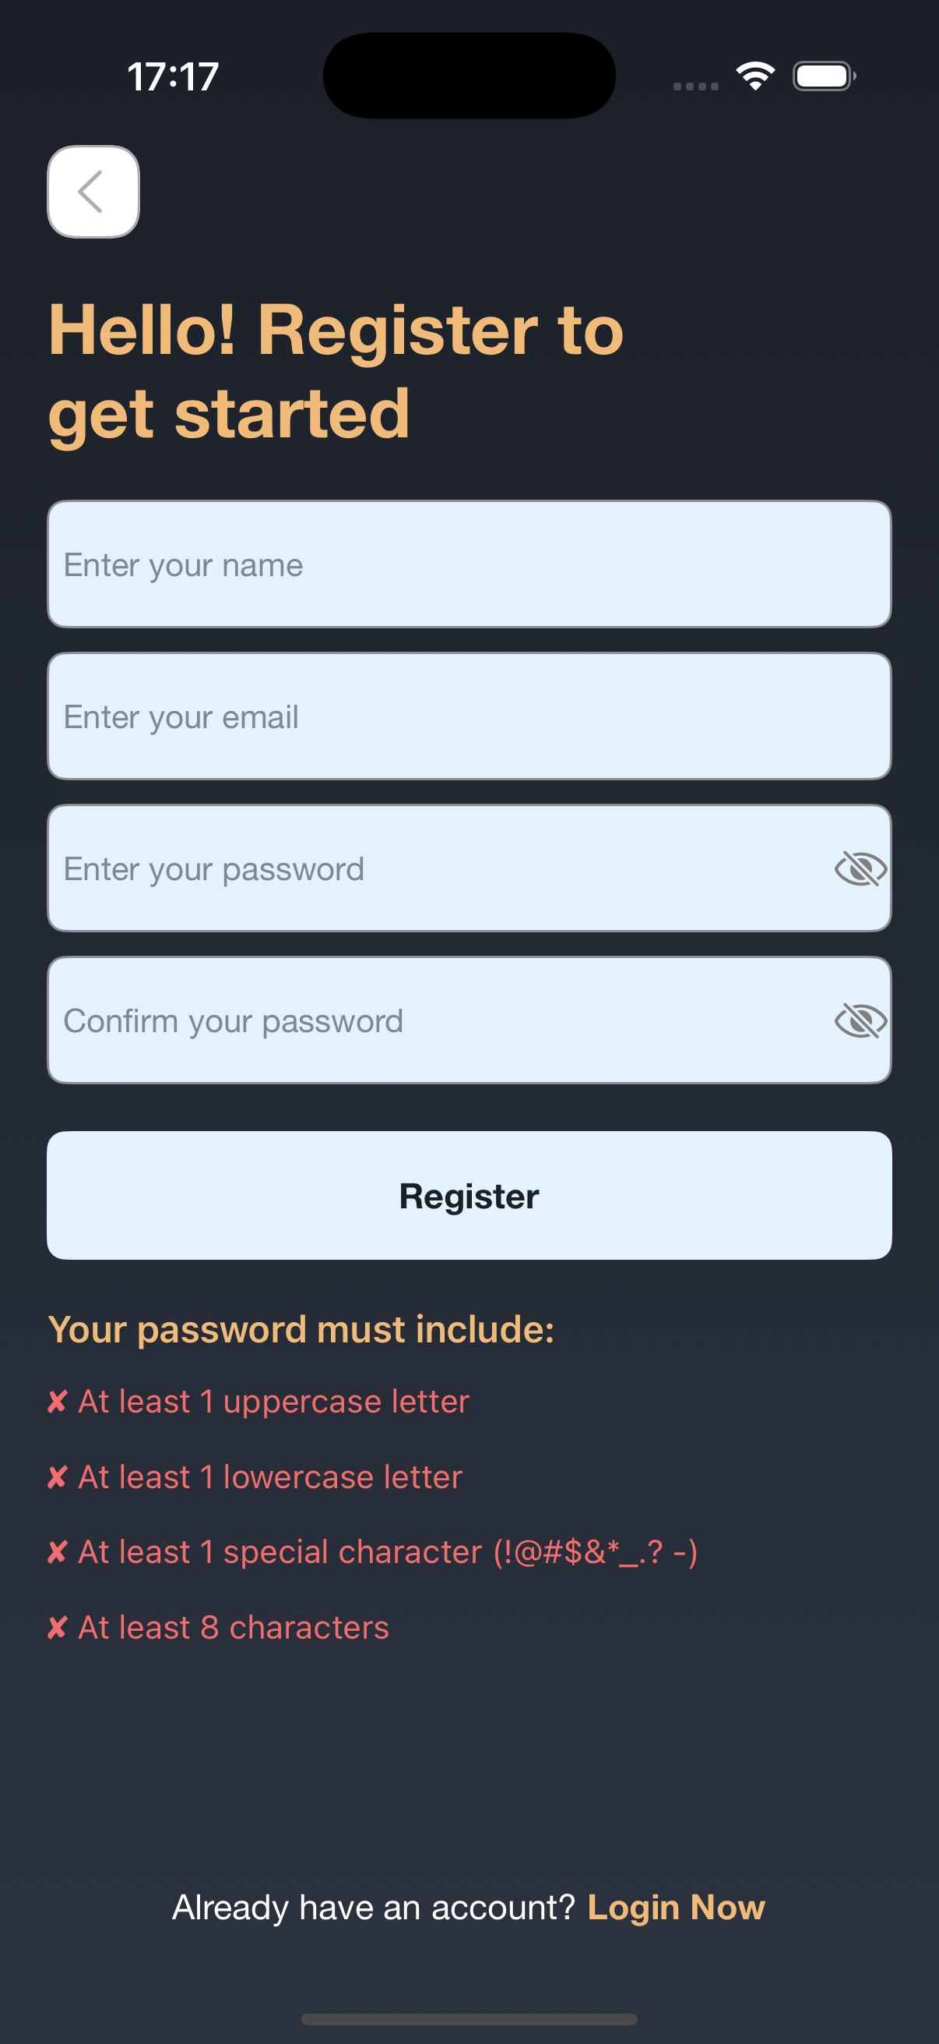
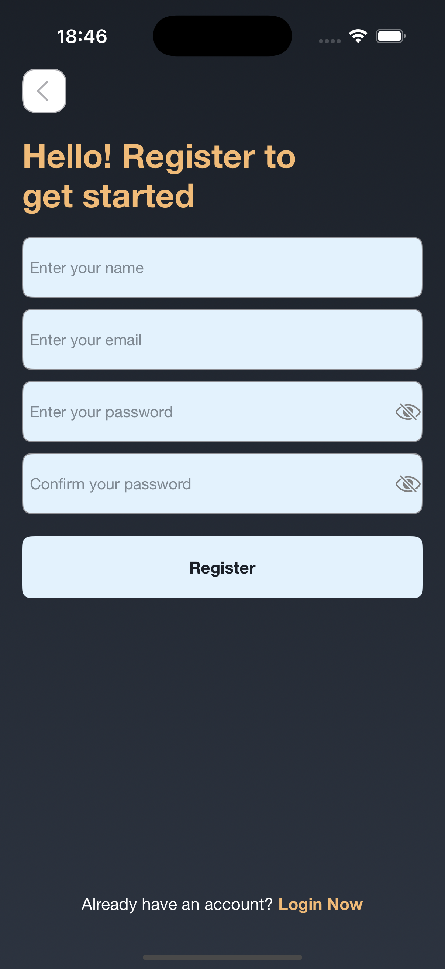
Uygulama açılışında kullanıcıyı "Login" veya "Register" seçeneklerine yönlendiren bir başlangıç ekranı karşılar. Giriş ekranında kullanıcı e-posta ve şifre ile doğrulama yapar; doğrulama başarılıysa ana ekrana yönlendirilir, başarısızsa uyarı mesajı gösterilir. Kayıt ekranında ise ad, e-posta ve şifre ile yeni kullanıcı oluşturulur.

Slide 5
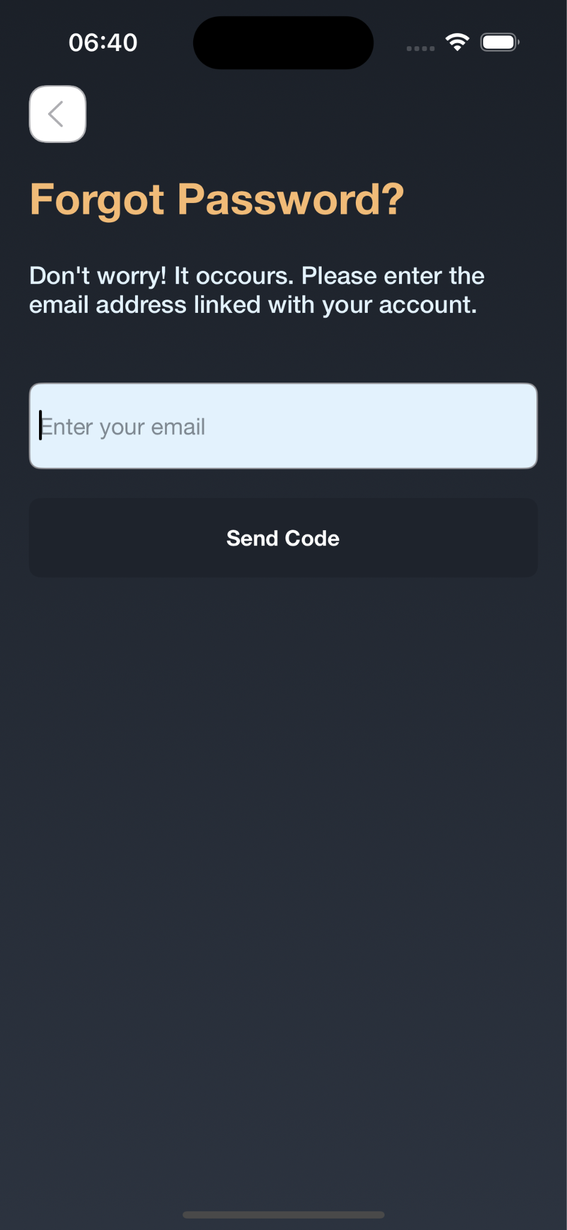
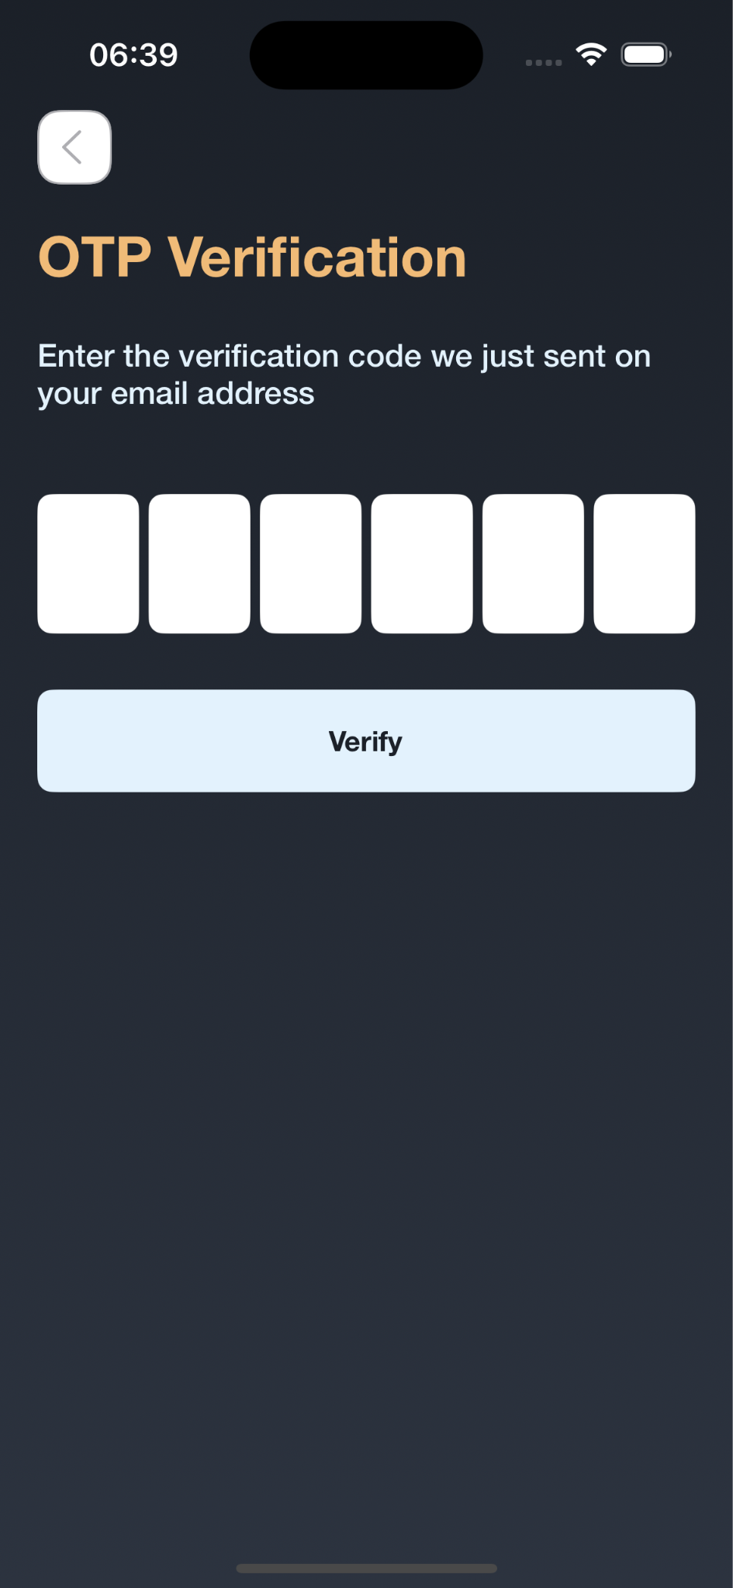
E-posta Doğrulama Ekranı, kullanıcıdan alınan 6 haneli kod ile e-posta doğrulama veya şifre sıfırlama işlemini gerçekleştirir.
Şifre Sıfırlama Ekranı ise kullanıcıdan e-posta alarak doğrulama sürecini başlatır.

Slide 6
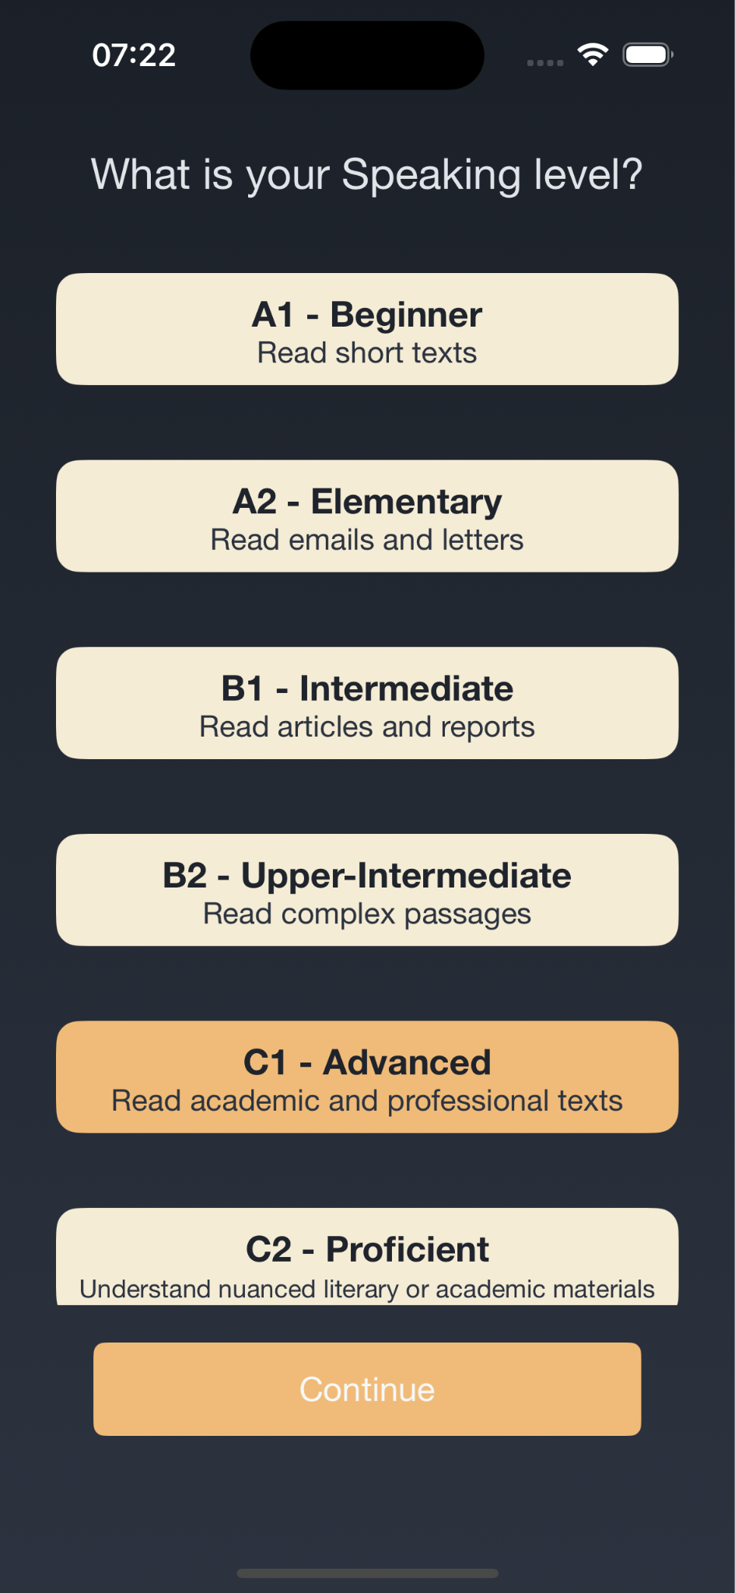
Seviye Seçme Ekranı, kullanıcının Reading, Listening, Writing ve Speaking dersleri için seviyesini (A1–C2) seçmesini sağlayan bir ekran yapısıdır. Bu sayede kullanıcıya seviyesine uygun içerikler sunulması amaçlanır.

Slide 7
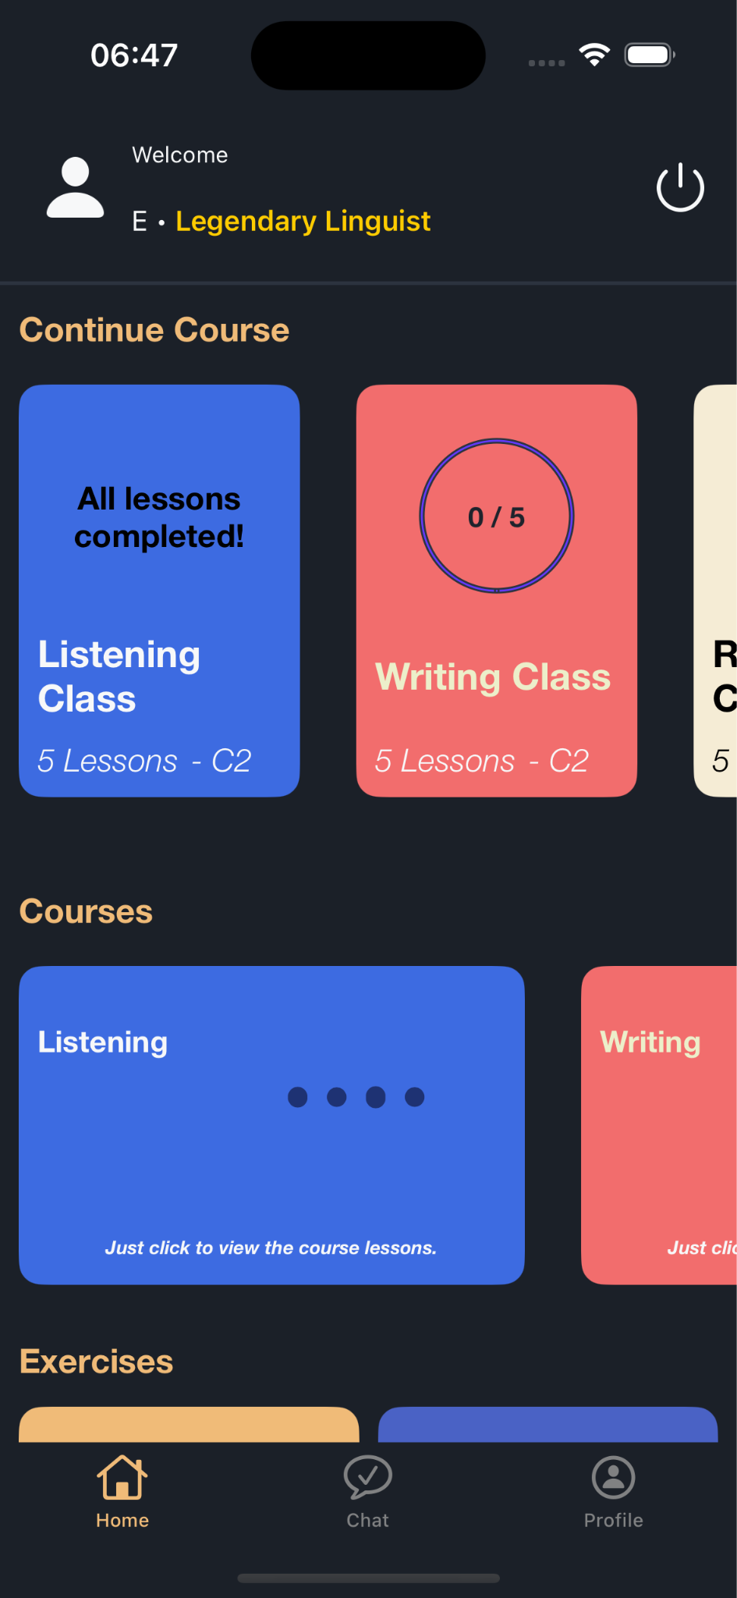
Ana Ekran, kullanıcıya kişisel bilgileriyle birlikte kayıtlı ders sınıflarını, kurslarını ve egzersiz yapabilcekleri bölümü gösteren ana ekranı yönetir.

Slide 8
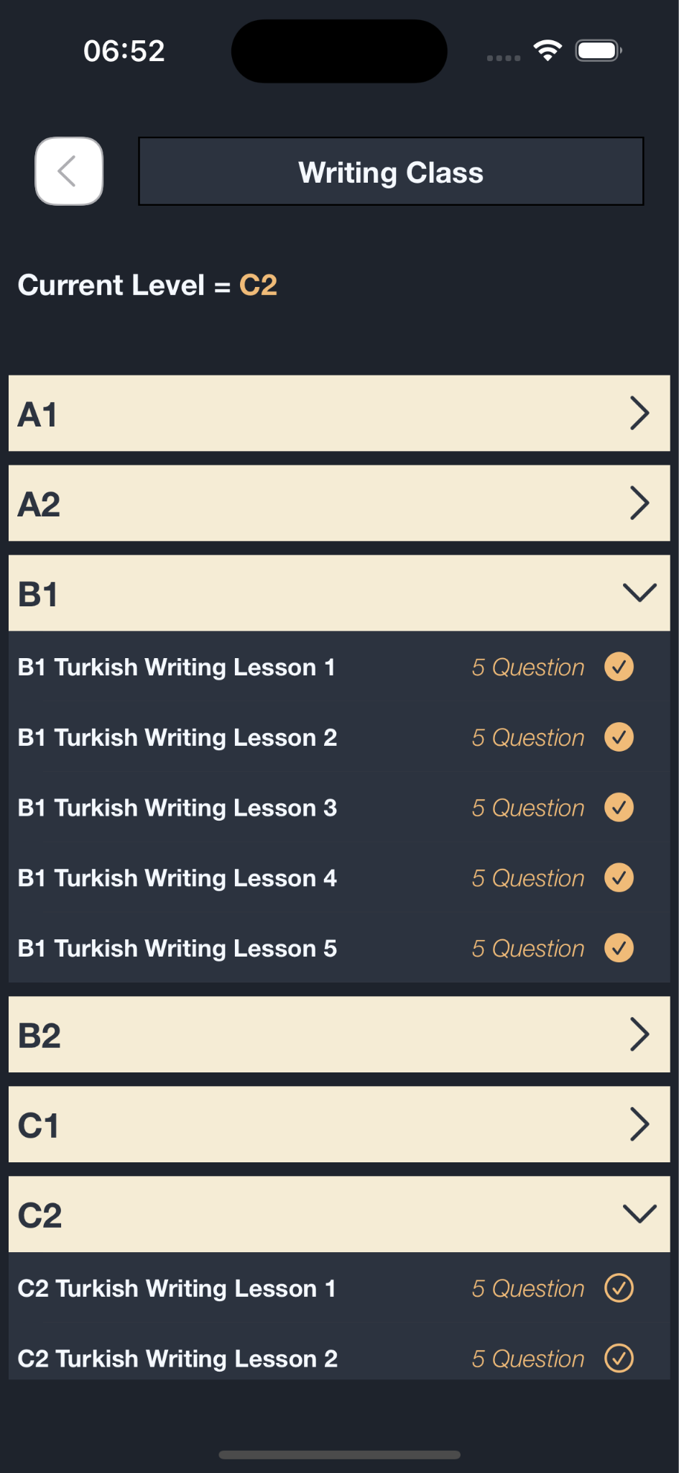
Ders Görüntüleme Ekranı, kullanıcıya seçilen bir derse ait seviyeleri ve test içeriklerini sunar.
Seviyeler gruplar hâlinde listelenir, her testin tamamlanma durumu gösterilir.
Kullanıcı, seviyesine göre uygun testlere erişebilir.
Test seçiminde kullanıcı, ilgili ders türüne göre uygun ekrana yönlendirilir.

Slide 9
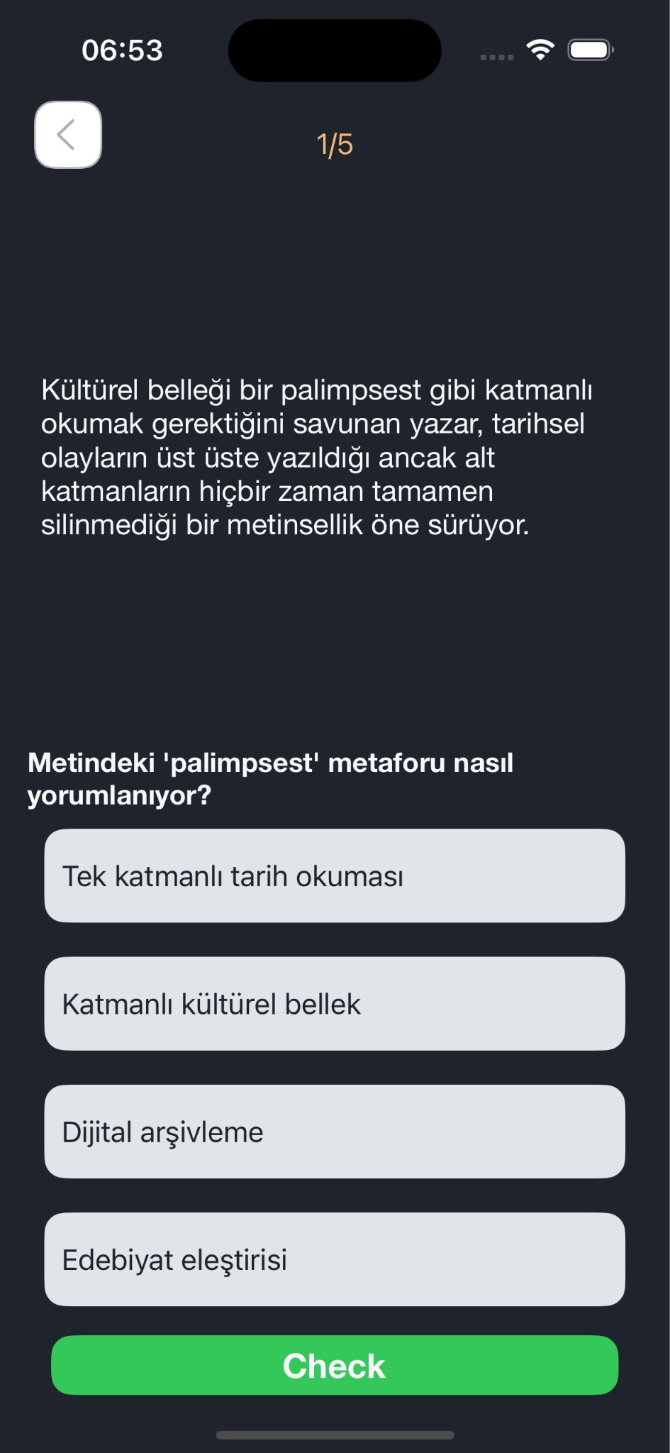
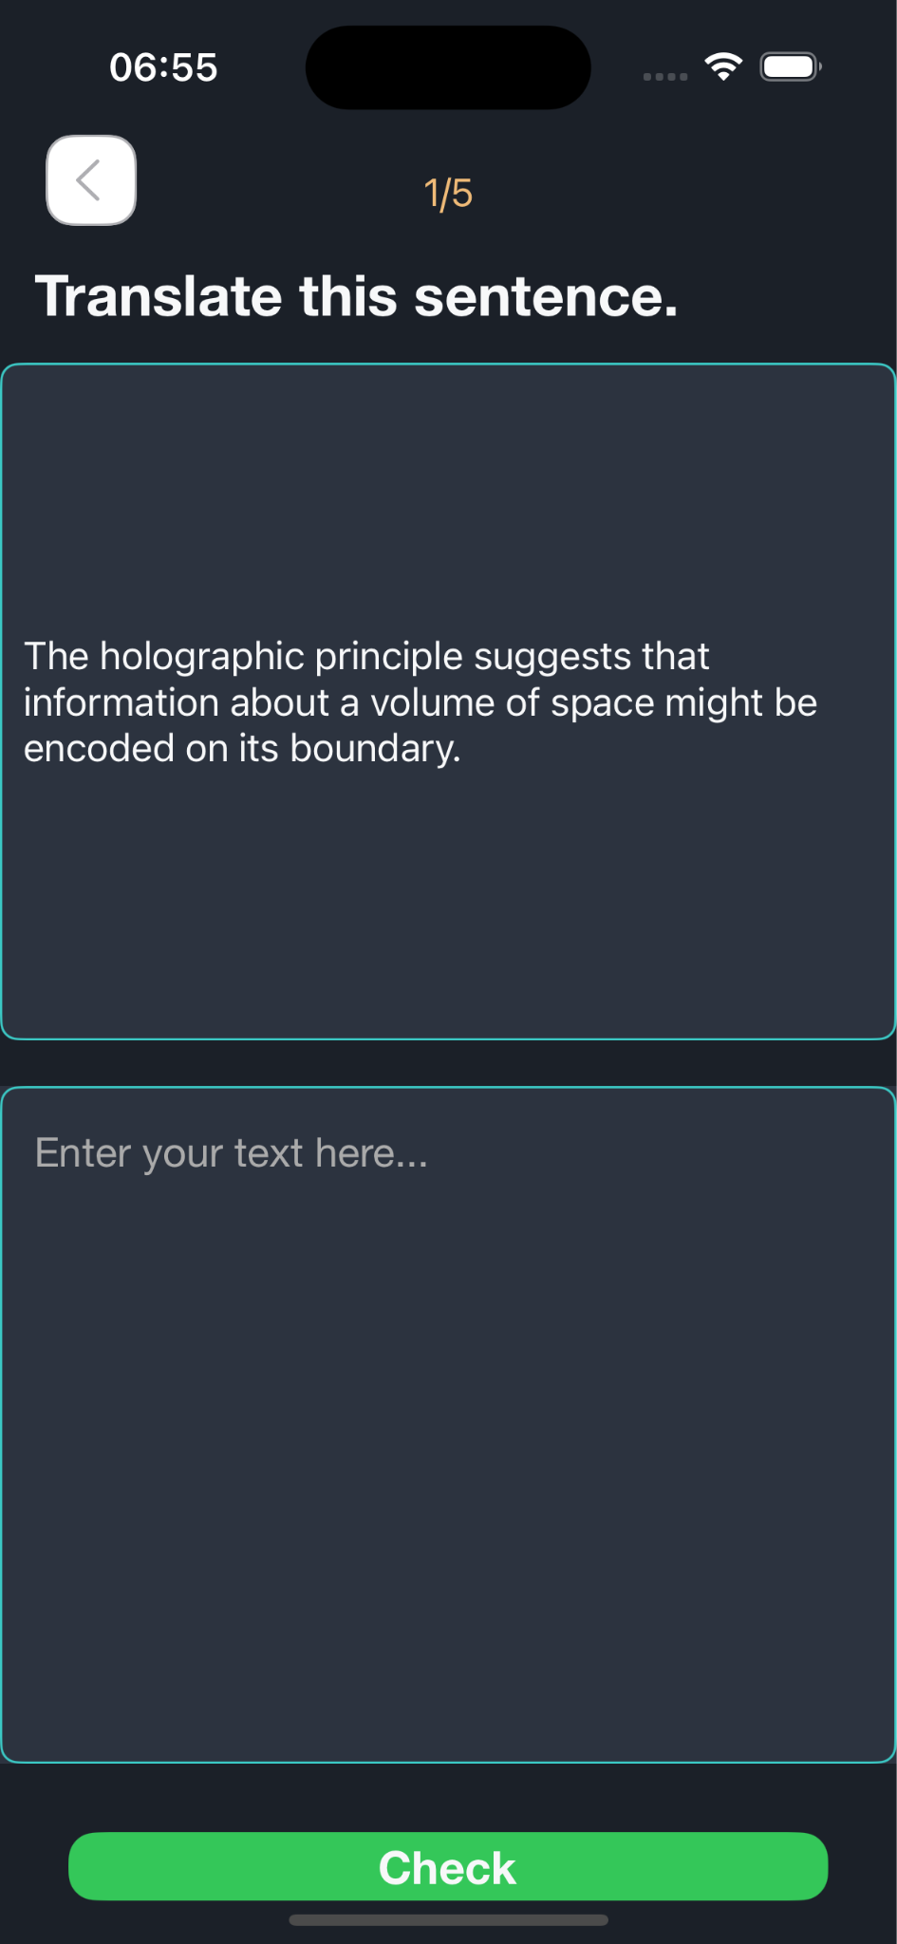
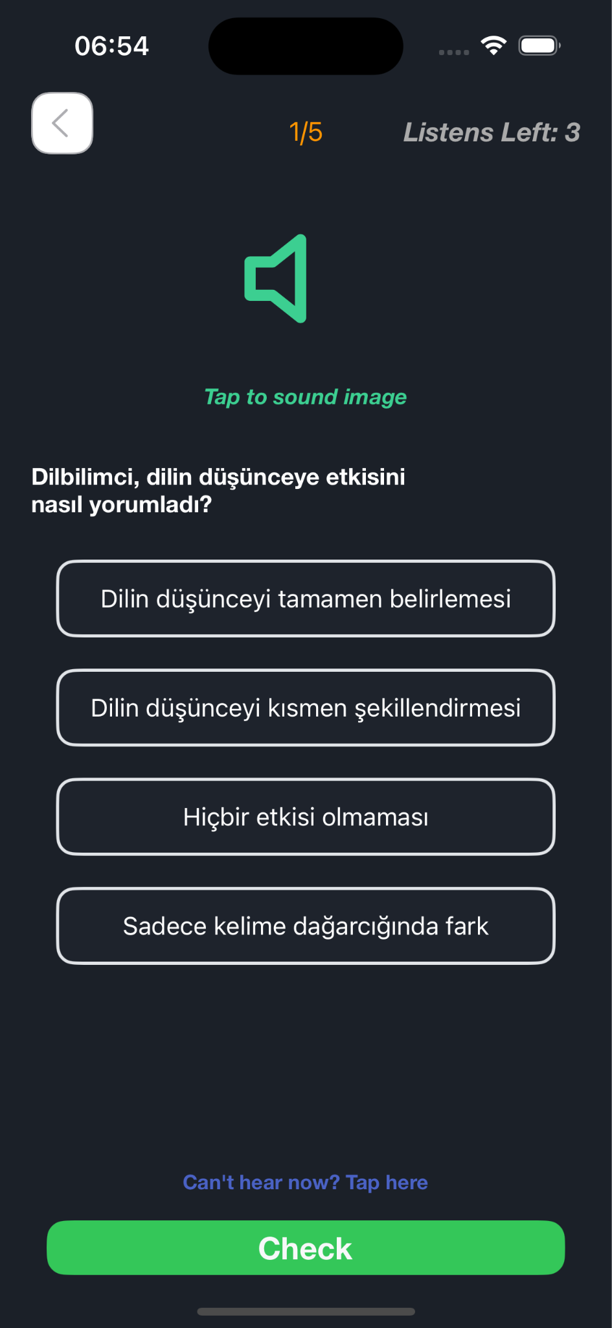
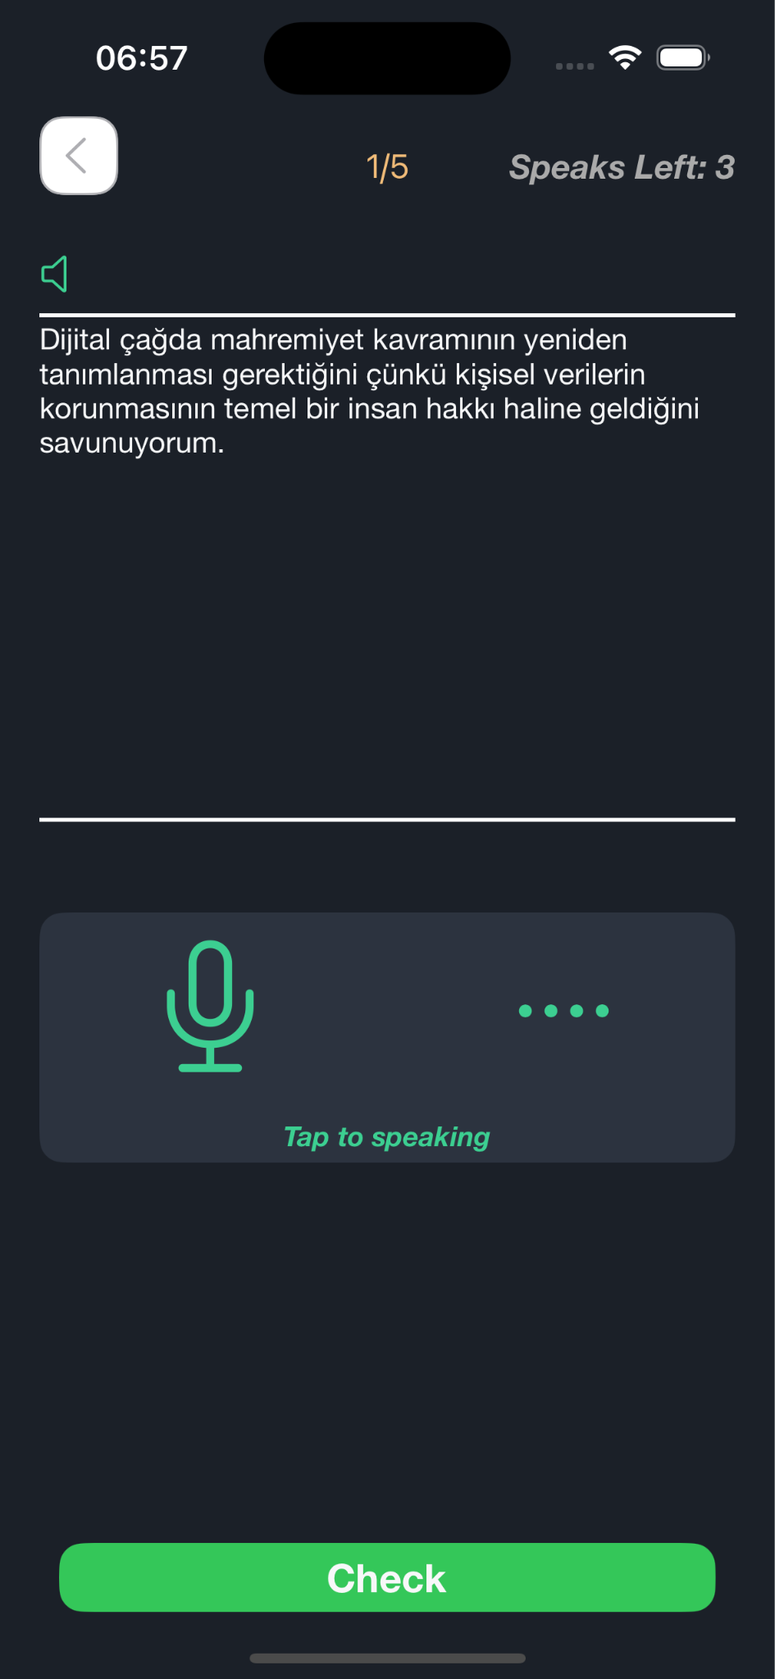
Uygulama, dört temel dil becerisine (Reading, Listening, Writing, Speaking) odaklanan interaktif kurs ekranları sunar:
Reading Ekranı: Kullanıcı, bir paragrafı okuyup çoktan seçmeli soruya yanıt verir. Yapay zekâ, cevap sonrası açıklayıcı geri bildirim sağlar.
Writing Ekranı: Kullanıcı, verilen İngilizce cümleyi Türkçeye çevirir. Girilen çeviri, dilbilgisi ve anlam açısından değerlendirilerek detaylı yapay zekâ yorumları sunulur.
Listening Ekranı: Kullanıcı, verilen ses dosyasını dinleyip soruya yanıtlar. Dinleme hakları sınırlıdır ve geri bildirimler yine yapay zekâ tarafından verilir.
Speaking Ekranı: Kullanıcı, ekranda verilen cümleyi sesli okur. Sistem, telaffuz doğruluğunu analiz eder ve başarı skoruna göre geri bildirim sağlar.

Slide 10
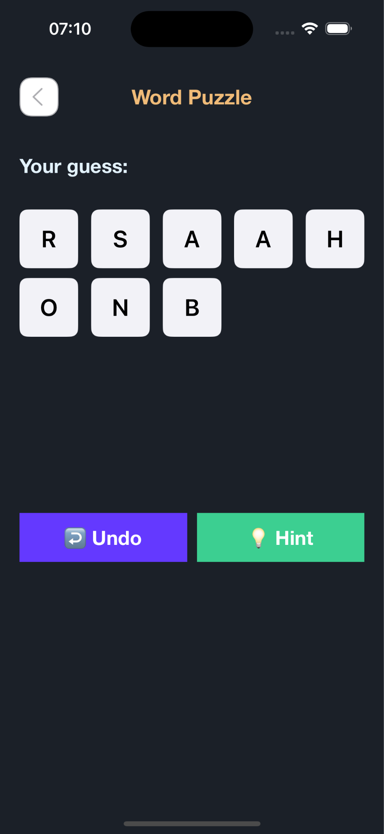
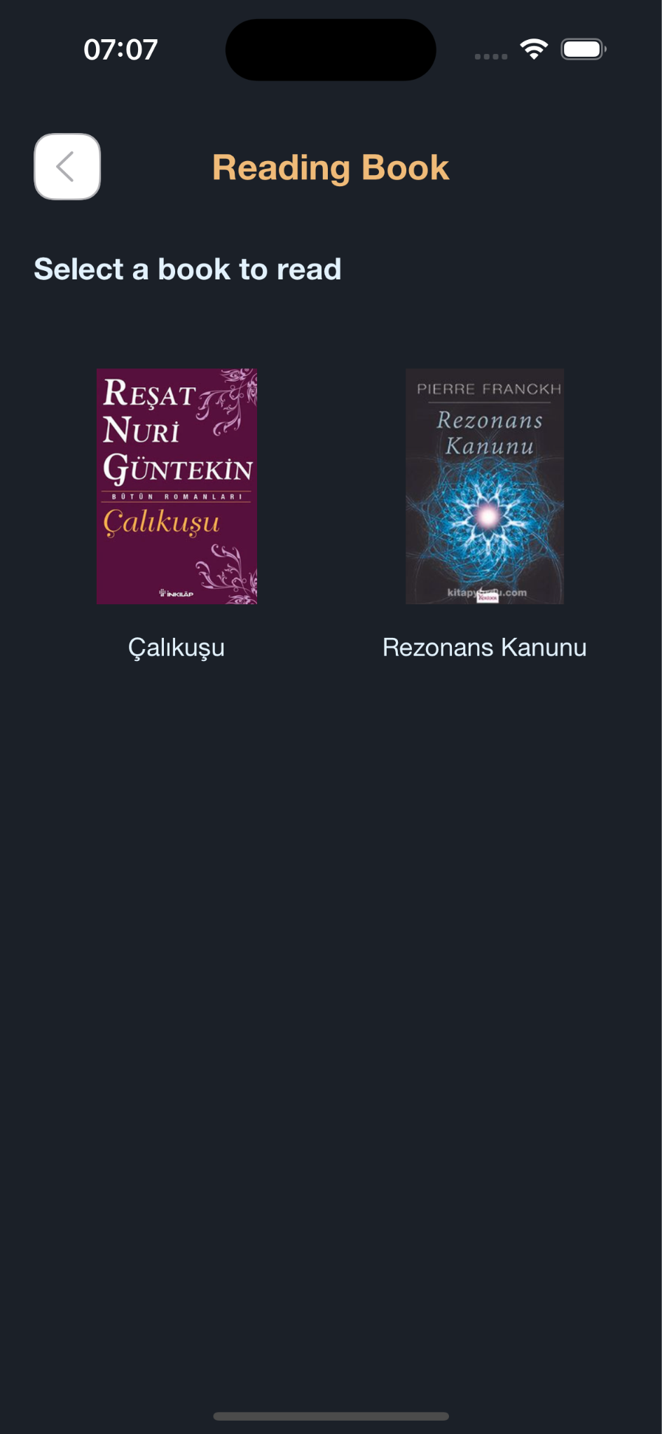
PDF Görüntüleme Ekranı, ders materyallerinin uygulama içinden doğrudan okunabilmesini sağlar. PDF dosyaları tam ekran, yatay ve kaydırmalı olarak sunulur.
Kelime Bulmaca Ekranı, karışık harfleri doğru sıraya dizmeye dayalı bir kelime oyunu sunar. Kullanıcı doğru tahmin yapmaya çalışır, ipucu veya geri alma gibi seçeneklerle desteklenir. Bu ekran, öğrenmeyi oyunlaştırarak pekiştirmeyi amaçlar.

Slide 11
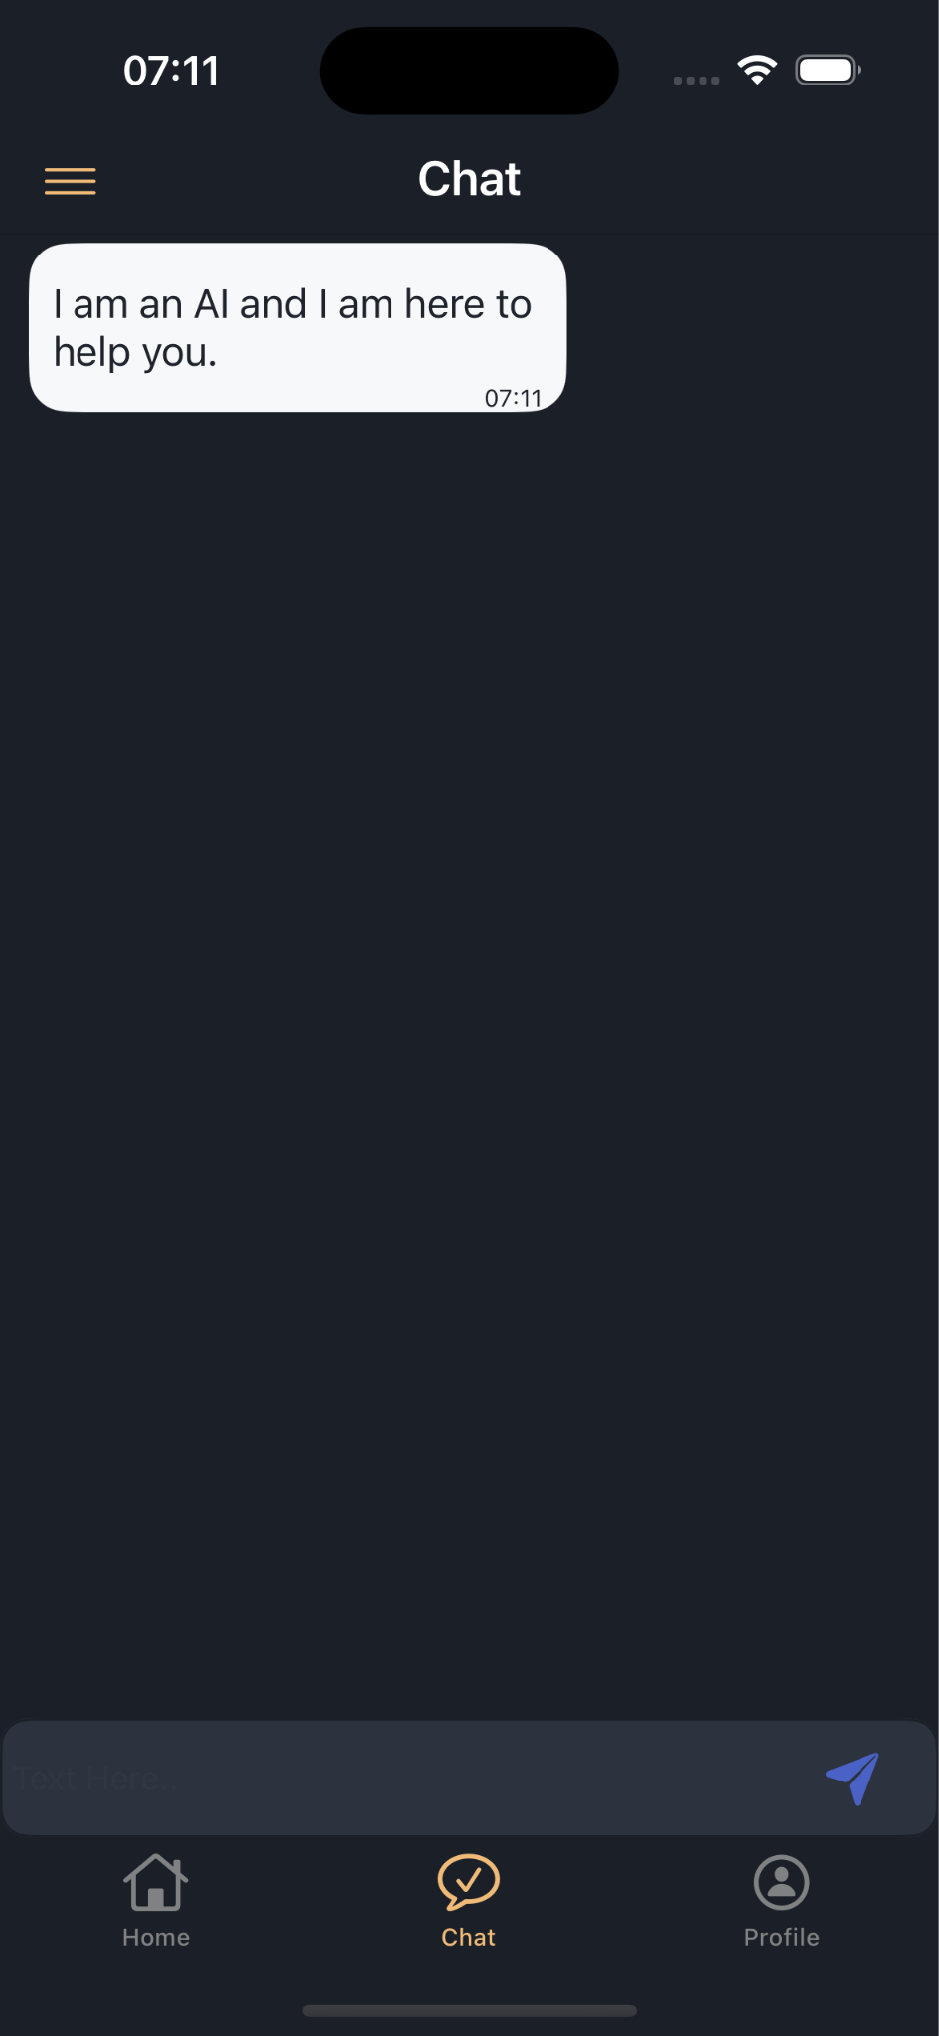
AI Chat Ekranı, kullanıcıların yapay zekâ ile metin tabanlı sohbet ederek dil becerilerini geliştirmesini sağlayan etkileşimli bir ekrandır.

Slide 12
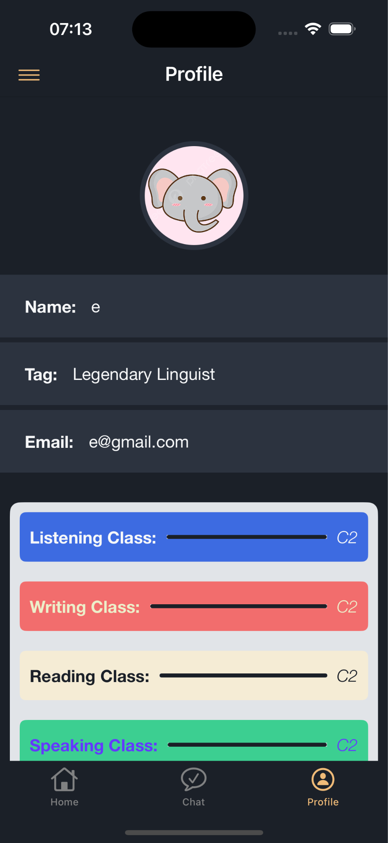
Profil Ekranı, kullanıcının kişisel bilgilerini ve kayıtlı olduğu derslerin seviyelerini görüntüleyebileceği sade ve kullanıcı dostu bir ekrandır. Ad, soyad, e-posta ve profil fotoğrafı gibi bilgiler gösterilirken, ders seviyeleri tableView üzerinden listelenir.

Slide 13
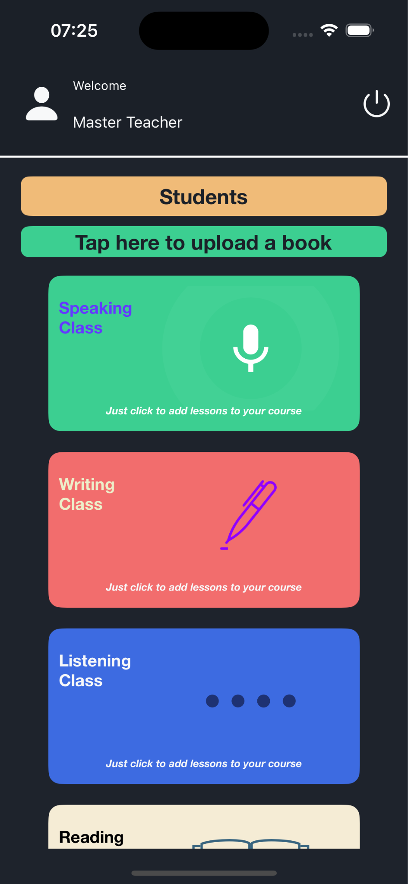
Öğretmen Ekranı, öğretmen kullanıcılar için tasarlanmış ana ekrandır. Öğretmenin kursları, Lottie animasyonlarıyla birlikte koleksiyon görünümünde listelenir. Üst bölümde öğretmenin adı ve çıkış butonu yer alır.
Ekranda ayrıca "Kitap Yükle" ve "Öğrenciler" butonları ile ilgili ekranlara geçiş sağlanır. Bir kurs seçildiğinde, öğretmen ders ekleme ekranına yönlendirilir.

Slide 14
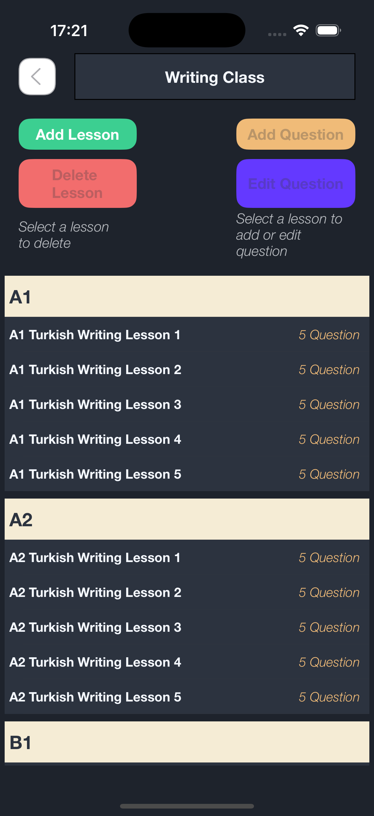
Soru ve Ders Ekranı, öğretmenin bir kursa ait dersleri görüntüleyip bu derslere yeni sorular ekleyebildiği yönetim ekranıdır. Dersler tablo şeklinde listelenir; öğretmen ders seçerek detay sayfalarına geçiş yapabilir. Ayrıca yeni ders ekleme, ders silme ve soru düzenleme işlemleri bu ekrandan kolayca yapılabilir.

Slide 15


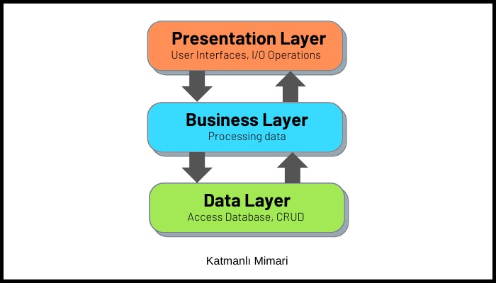
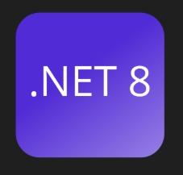

Backend uygulamaları

